Slide 1

Bài 5
MẤY VÀ MẤY
(Tiết 2)

Slide 2


Đếm cá theo màu sắc

Slide 3
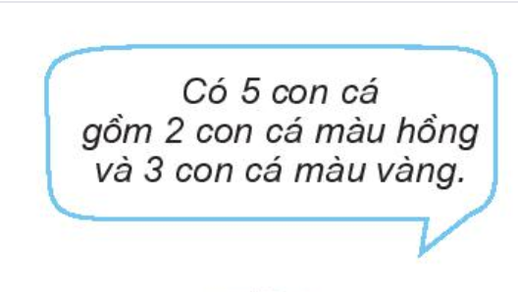

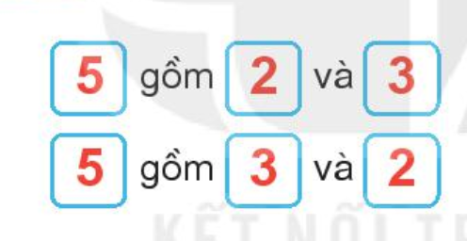

Slide 4
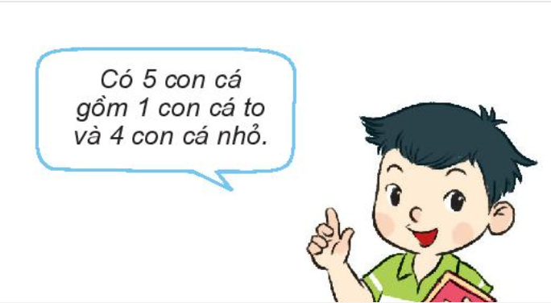
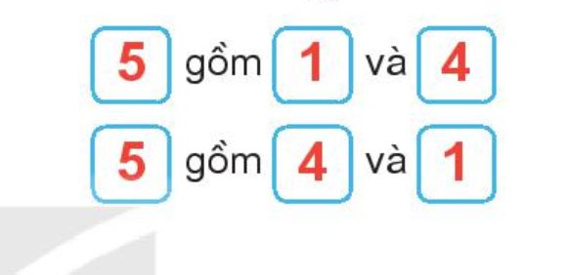

Slide 5

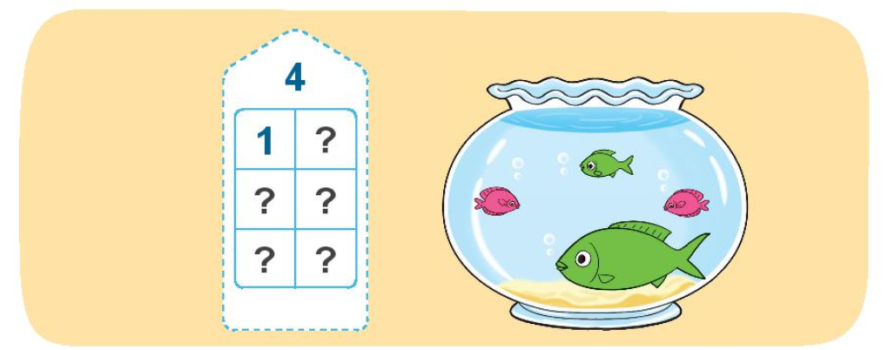
1
SỐ ?

Slide 6
Đếm cá theo kích cỡ (to, nhỏ)
3

Slide 7
Đếm cá theo kích cỡ (to, nhỏ)
3
3
1

Slide 8
Đếm cá theo kích cỡ (to, nhỏ)
3
3
1
2
2

Slide 9
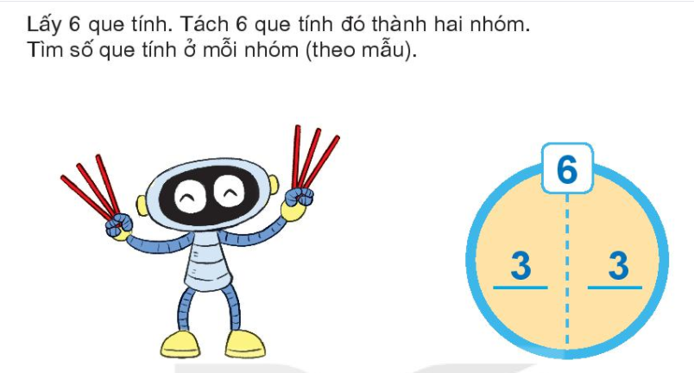
2
SỐ ?

Slide 10
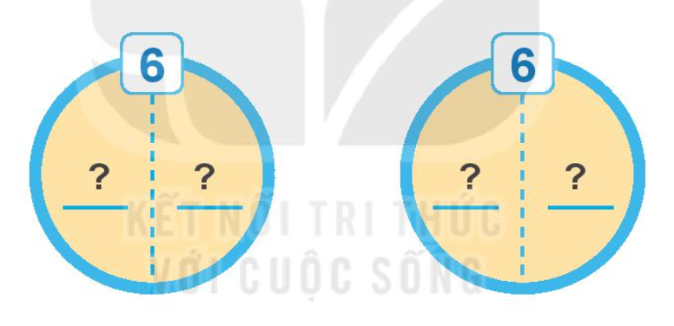
2
4
4
2

Slide 11
1
5
5
1

